Slide 1



用扣子开发移动应用
用对话做一个待办清单App
中学生信息技术 / 社团课
Notes:
大家好！今天我们将学习一项更高级的技能——用扣子开发移动应用！我们的目标是用对话的方式，做出一个可以安装在手机上的待办清单App。这将是我们AI学习之旅的又一次飞跃！

Slide 2




什么是移动应用？
一句话定义：移动应用 =安装在手机上的 App
微信
核心特点：安装到手机，随时打开使用
番茄钟
生活中的 App 例子
微信：社交沟通必备工具
番茄钟：提升效率的时间管理工具
贪吃蛇：经典的休闲娱乐游戏
贪吃蛇
Notes:
首先，我们来回顾一下什么是移动应用。简单来说，移动应用就是我们安装在手机上的各种App，比如微信、番茄钟、贪吃蛇游戏等等。它们的核心特点是安装到手机后，可以随时打开使用，非常方便。

Slide 3




扣子怎么做移动应用？
入口指引
核心方法：Vibe Coding
官网：coze.cn
路径：扣子编程 → 移动应用
用自然语言描述需求
AI 自动生成代码
开发流程
显著特点
需求澄清 → AI 编程
调试 → 部署上线
全程不用写代码
用对话就能开发应用
Notes:
那么，扣子是如何开发移动应用的呢？我们需要进入扣子编程的移动应用模块。核心方法叫做“Vibe Coding”，简单说就是用自然语言和AI对话，告诉它你想要什么，AI就会自动帮你生成代码。整个开发流程分为需求澄清、AI编程、调试和部署四个步骤，全程不需要我们写一行代码！

Slide 4




扣子支持什么类型的App？
工具类
互动类
内容类
电商类
待办清单、健康打卡
小游戏、社交聊天
资讯阅读、短视频社区
商品展示、订单管理
★ 今天做：待办清单
扣子开发平台提供丰富的组件与API，助力开发者快速构建各类移动应用
Notes:
扣子支持开发多种类型的移动应用，包括工具类、互动类、内容类和电商类。今天，我们就从最简单的工具类App开始，制作一个实用的待办清单App。

Slide 5

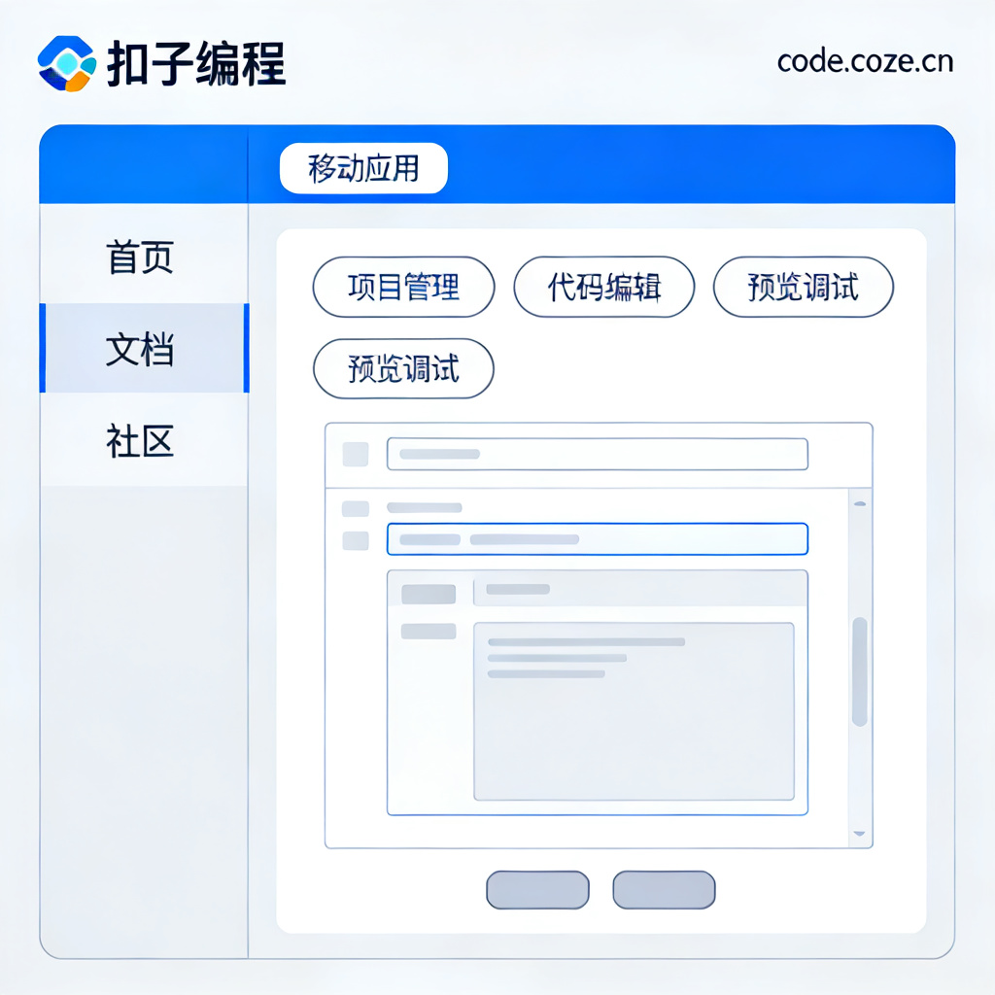

开发流程——需求澄清（第1步）
打开扣子编程 → 单击“移动应用”选项卡
输入提示词（描述想要什么App）
本课提示词示例（待办清单App）：
可以添加任务
可以标记任务为已完成
可以删除任务
界面简洁，适合初中生用
扣子编程移动应用界面
Notes:
开发的第一步是需求澄清。我们打开扣子编程，进入移动应用模块，然后输入我们的需求。这里我给大家展示一个完整的提示词示例，大家可以参考这个格式来描述你想要的待办清单App。

Slide 6





开发流程——AI 编程（第2步）
扣子 AI 自动分析需求
生成前后端代码
自动配置数据库
等待 1–3 分钟，预览界面出现
AI 正在为您生成应用...
Notes:
输入需求后，AI就会开始工作。它会自动分析你的需求，生成前后端代码，并配置好数据库。这个过程大约需要1到3分钟，耐心等待后，你就能在预览窗口看到App的界面了。

Slide 7
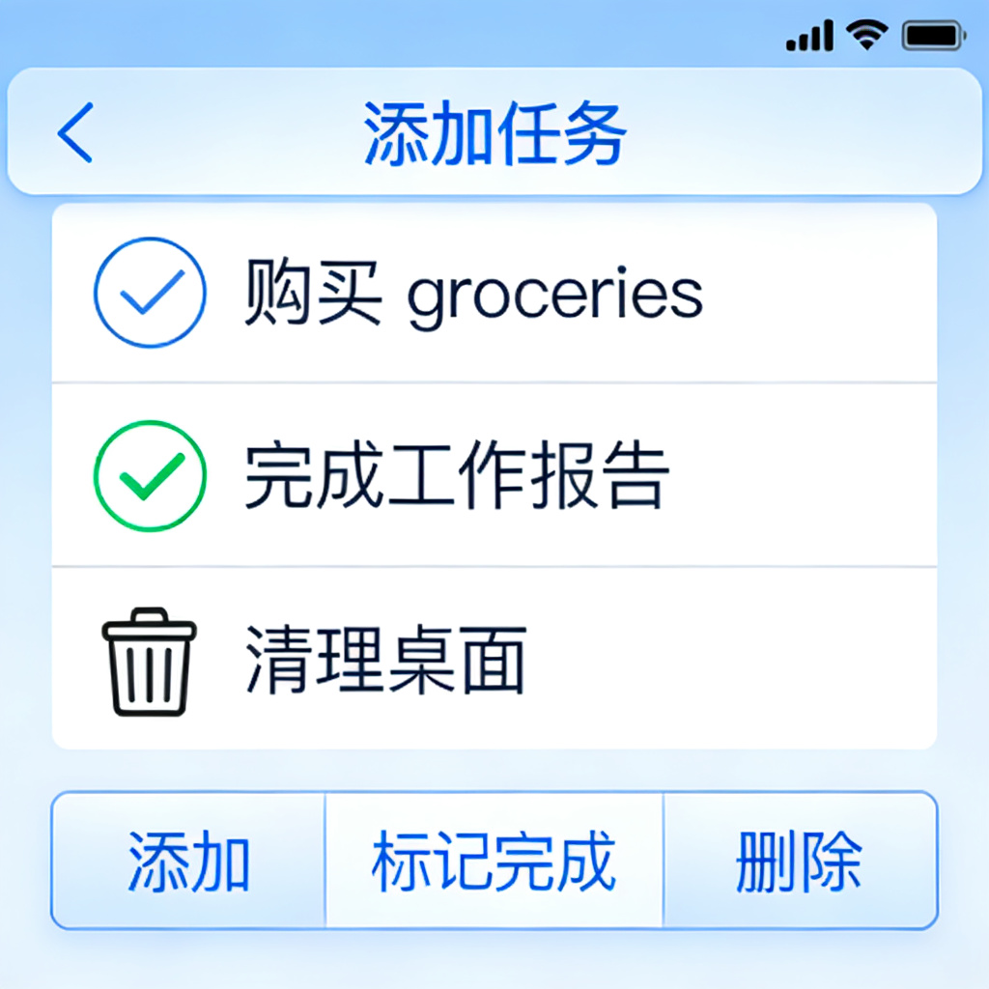



开发流程——调试与迭代（第3步）
在预览窗口测试功能
生成界面后，逐项验证交互逻辑与视觉呈现是否符合预期
不满意？继续用对话修改
通过自然语言指令，向AI提出具体的调整需求
示例指令
“把主题色改成蓝色” → AI自动调整界面配色
待办清单App预览界面
Notes:
生成预览界面后，我们可以在上面测试各项功能。如果对界面或功能不满意，我们可以继续和AI对话，提出修改意见，比如“把主题色改成蓝色”，AI就会自动帮我们调整。这个过程叫做调试与迭代，直到我们满意为止。

Slide 8
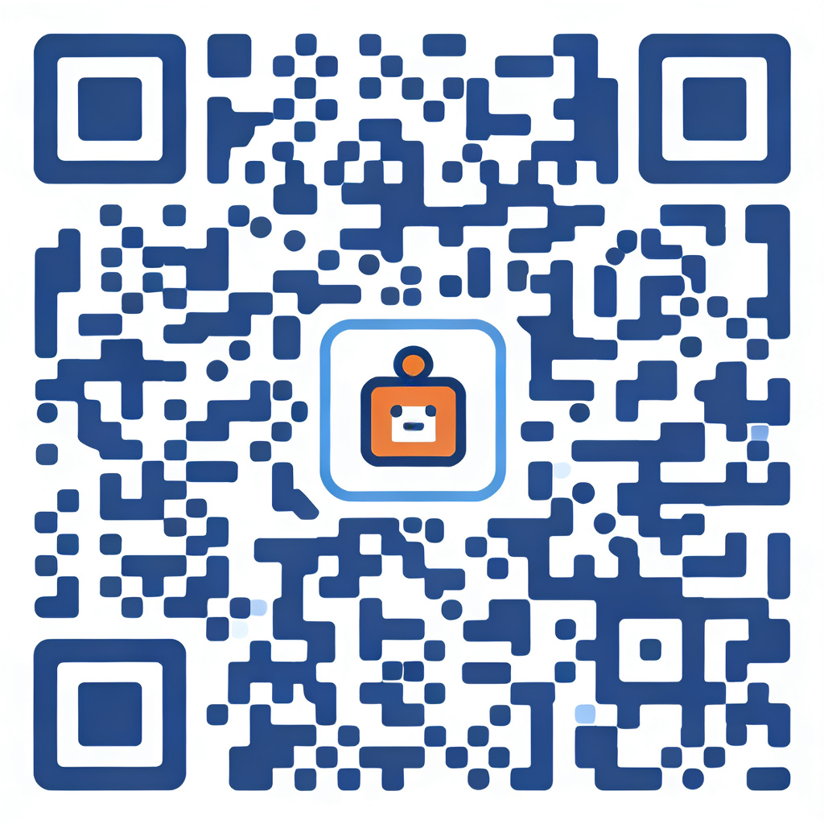
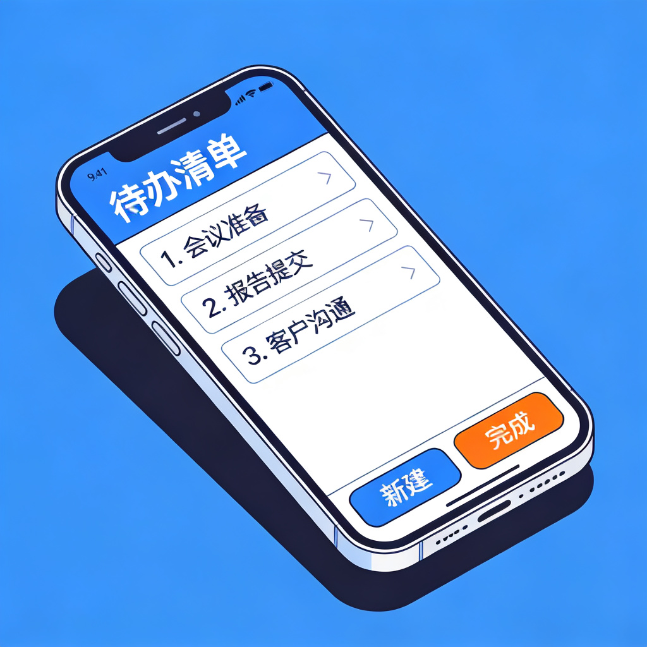



预览与测试
开发完成后，用手机扫码预览
Android 和 iOS 设备都支持
就像打开一个真正的 App 一样体验
扫码生成预览
App 真实体验
无需复杂的打包流程，即刻生成，即刻体验。
Notes:
当我们对App的设计和功能都满意后，可以用手机扫描屏幕上的二维码，在手机上进行预览和测试。无论是安卓还是苹果手机都支持，你会发现它就像一个真正的App一样，可以在手机上流畅运行。

Slide 9

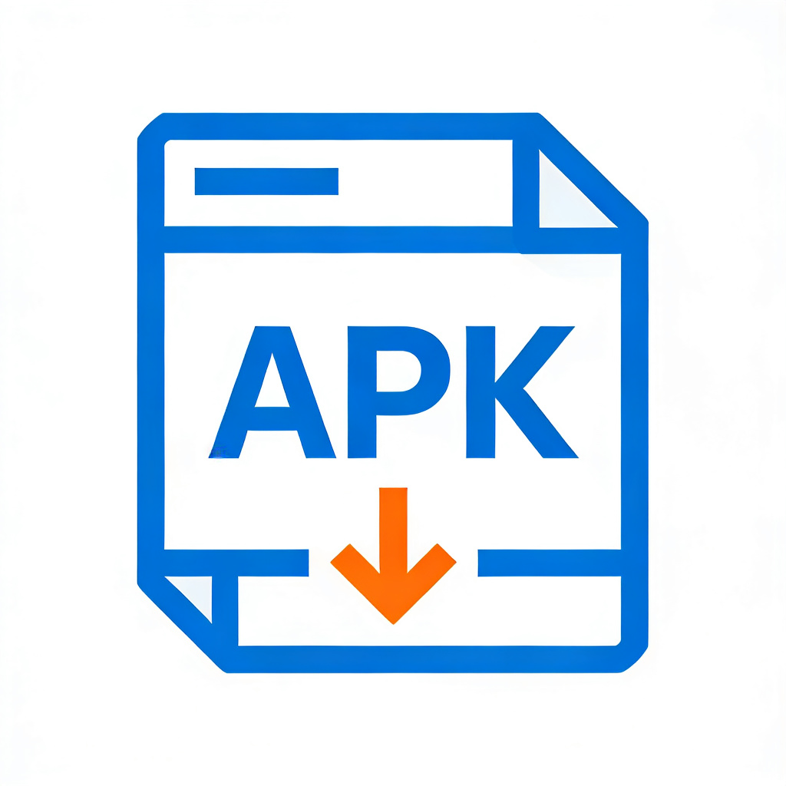
部署——打包成安装包（第4步）
操作步骤
下载后用途
1. 点击右上角的“部署”按钮
2. 系统自动生成APK 安装包
（目前仅支持 Android 系统）
安装到自己的安卓手机体验
分享给同学或朋友安装使用
提交审核，上架到应用商店
APK 安装包文件示例
Notes:
最后一步是部署。点击右上角的“部署”按钮，系统会为我们生成一个APK安装包。这个安装包可以安装到安卓手机上，你可以自己使用，也可以分享给同学，甚至可以尝试上架到应用商店。

Slide 10



分享项目
点击“分享”按钮
获得链接发给同学
查看源码与协作
在项目详情页找到分享入口
一键复制自动生成的项目链接
支持复制项目进行修改和团队协作
Notes:
除了分享安装包，我们还可以分享项目本身。点击“分享”按钮，你会得到一个链接，把这个链接发给同学，他们就可以查看你项目的全部源码，还可以复制你的项目进行修改和协作，非常方便。

Slide 11



费用说明（简单带过）
开发过程中，与 AI 的对话会消耗积分
免费额度足够完成本课案例
初学阶段不用担心费用
Notes:
简单说一下费用问题。在开发过程中，我们和AI的对话会消耗一些积分，但平台提供的免费额度完全足够我们完成今天的案例，所以大家在初学阶段不用担心费用问题。

Slide 12



总结
移动应用
装在手机上的 App，便捷高效
扣子编程
用对话开发，无需编写代码
课后挑战
开发流程
需求 → AI编程 → 调试 → 部署
尝试制作更多有趣的 App：
健康打卡 App / 单词卡 App
今日成果
成功制作待办清单 App
Notes:
课程的最后，我们来总结一下。我们学习了移动应用的概念，以及如何使用扣子编程，通过对话的方式开发移动应用。整个流程分为需求澄清、AI编程、调试和部署四个步骤。今天我们成功制作了一个待办清单App，课后大家可以尝试制作更多有趣的App，比如健康打卡、单词卡等。

Slide 13





课后挑战
初级挑战
中级挑战
修改待办清单的主题色
给待办清单加“截止日期”功能
高级挑战
更高级挑战
做一个“每日健康打卡”App
部署生成 APK，装到自己手机上
“实践是检验真理的唯一标准，动手尝试，你会收获更多！”
Notes:
课后，大家可以尝试完成这些挑战。初级挑战是修改待办清单的主题色，中级挑战是增加截止日期功能，高级挑战是制作一个健康打卡App，更高级的挑战是将你的App部署成APK安装包并安装到自己的手机上。希望大家都能积极尝试！

Slide 14

你的第一个移动应用是什么？
课程结束，感谢参与！
发挥你的想象力，现在就动手创造吧！期待看到你的创意落地。
Start Building
Notes:
课程到此结束，感谢大家的参与！现在，轮到你们了，发挥你们的想象力，你的第一个移动应用会是什么呢？期待看到你们的创意！

